Slide 2
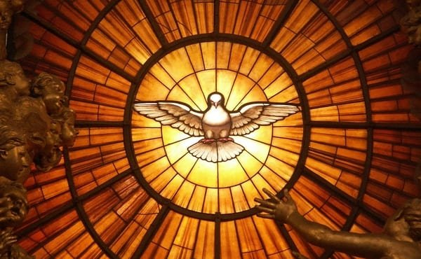
ORACION AL ESPIRITU SANTO
Oh Espíritu Santo, Amor del Padre, y del Hijo, Inspírame siempre lo que debo pensar, lo que debo decir, cómo debo decirlo, lo que debo callar, cómo debo actuar, lo que debo hacer, para gloria de Dios, bien de las almas y mi propia Santificación.
Espíritu Santo, Dame agudeza para entender, capacidad para retener, método y facultad para aprender, sutileza para interpretar, gracia y eficacia para hablar. Dame acierto al empezar dirección al progresar y perfección al acabar. Amén.

Slide 3
Cúal es la definición de Santo?
Del latin sanctus Perfecto y libre de culpa Persona de especial virtud y ejemplo Persona declarada santa por la Iglesia católica

Slide 4
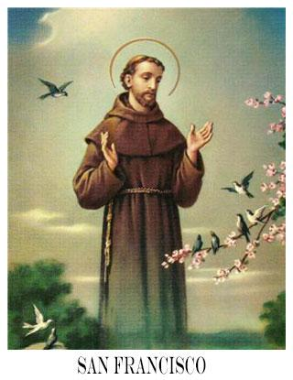
A quién se le denomina Santo?
Todo aquel que está en el Cielo, ya que participa de la visión beatífica del Señor y está confirmado en la gracia
Todos los cristianos que están en gracia de Dios participan de la Su santidad, y por eso San Pablo usa la Palabra "santos" para referirse a los fieles (2 Cor. 13,12; Ef. 1,1), ya que por el bautismo somos liberados del pecado e injertados en Cristo, que es Dios, el Santo de los Santos.
Aquellos que son reconocidos por la Iglesia y se presentan como modelos de conducta e intercesores ante Dios.

Slide 5
¿Quién es un santo?
¿Quienes son los santos? Son esa multitud innumerable de hombres y mujeres, de toda raza, edad y condición, que se desvivieron por los demás, que vencieron el egoísmo, que perdonaron siempre. Santos son los que han hecho de su vida una epifanía de los valores trascendentes; por eso quienes buscan a Dios lo encuentran con facilidad humanizado en los santos.
Cada santo constituye un modelo moral o un guía cuyo comportamiento puede ser seguido o imitado por los fieles.

Slide 6
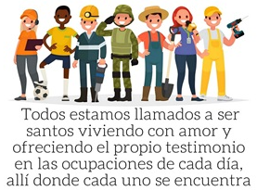
¿QUIÉN ESTÁ LLAMADO A LA SANTIDAD?
"Sed santos en toda vuestra conducta como dice la Escritura: Seréis santos, porque santo soy yo" (1 Pedro 1,15),
Notes:
Mateo 5 48 "Por su parte, sean ustedes perfectos como es perfecto el Padre de ustedes que está en el Cielo." Evangelio según San Mateo, 5 - Bíblia Católica Online

Slide 7
¿POR QUÉ?
Él te amó antes de que existiera el tiempo.
¡Porque Dios te ama!
Tú eres precioso para Él
Él es tu Padre
Tú lo necesitas
ÉL DESEA QUE TU SEAS COMO ÉL: SANTO. "En efecto, hechura suya somos: creados en Cristo Jesús, en orden a las buenas obras que de antemano dispuso Dios que practicáramos" (Efesios 2,10)

Slide 8
¿CUÁNDO?
¡Ahora! Hoy—en este momento. SU GRACIA TE BASTA.
"En el tiempo favorable te escuché y en el día de salvación te ayudé. ¡Mirad!, ahora es el tiempo favorable; ahora el día de salvación " (2 Corintios 6,2).

Slide 9
¿DÓNDE PUEDO PRACTICAR LA SANTIDAD?
En el hogar
En el trabajo
En el descanso
En la escuela
Entre la gente
Solo
en tu familia
en la prisión
TÚ PUEDES SER SANTO EN TODAS PARTES "Por tanto, ya comáis, ya bebáis o hagáis cualquier otra cosa, hacedlo todo para gloria de Dios" (1 Corintios 10,31)
Los Santos de la Puerta de al lado Gaudete et Exsultate, Papa Francisco

Slide 10
¿Cómo podríamos vivir la Santidad en los tiempos de hoy?
Sí, Jesús dará frutos en ti si tú cooperas con Su gracia. La gracia se recibe con el arrepentimiento, la Confesión, la Comunión, la oración, los sacramentos, la Escritura, las buenas obras—amor, fe y esperanza a través del Espíritu Santo
"Pero llevamos este tesoro en vasos de barro para que aparezca que la extraordinaria grandeza del poder es de Dios y que no viene de nosotros" (2 Corintios 4,7).
Algunas notas de la Santidad en el mundo actual

Slide 11
¿ES VERDADERAMENTE PARA MI?
Sí, la santidad es para ti, es para todos.
La santidad es para la gente común y corriente que realizan con gozo la voluntad de Dios, en fe y en verdad.
"El santuario de Dios es sagrado, y vosotros sois ese santuario" (1 Corintios 3,17)

Slide 12
¿QUE DEBO HACER?
Cumplir nuestro deber de estado
casado, soltero, religioso o estudiante.
Sé fiel a la Santa Madre Iglesia
a los preceptos, los sacramentos, los mandamientos, la doctrina, la enseñanza.
Lée la palabra de Dios y otras lecturas espirituales. Observa las bienaventuranzas
compendio de la santidad. Ama e interésate.
Permite que Jesus resplandezca a través de ti. Ora.
"Todo cuanto hay de verdadero, de noble, de amable, de puro, todo esto tenedlo en cuenta" (Filipenses 4,8).

Slide 13
¿CUÁLES SON ALGUNAS SUGERENCIAS PRÁCTICAS?
1. Mira a Cristo en el momento presente. 2. Cambia toda situación desagradable para bien de tu alma. 3. Adáptate al temperamento de tu prójimo. 4. Permanece unido a la voluntad de Dios. 5. Elige a Dios por encima de ti. 6. Imita a Jesús. 7. Visita a Jesus frecuentemente en el Santísimo Sacramento. 8. Practica la virtud. 9. Recibe los sacramentos con frecuencia. 10. Trata de estar consciente de Su presencia.
"Que cada uno de nosotros trate de agradar a su prójimo para el bien, buscando su edificación." (Romanos 15, 2).

Slide 14
¿DÓNDE ESTA MI FORTALEZA?
En la misericordia del Padre En la Preciosa Sangre de Jesús En el poder del Espíritu En la intercesión de María, nuestra Madre En la protección de los ángeles En la Eucaristía En Su cruz

Slide 15
METAS
Amar a mi prójimo como Jesús lo ama Ser fiel a Su Iglesia Proclamar la Buena Nueva Ser Santo

Slide 16
